Slide 1

Emerald Finance -
Ứng dụng quản lý tài chính cá nhân
Nhóm thực hiện: 05
Thành viên:
Trần Tiểu Long
Phạm Thị Minh Anh
Vi Thị Lụa

Slide 2
Bài toán
Nội dung chính
Hạn chế
Hướng phát triển

Slide 3
Vấn đề thực tế
Chi tiêu không kiểm soát
Không nhớ tiền đã dùng vào đâu
Khó theo dõi thu nhập - chi tiêu
Vượt ngân sách

Slide 4
Ý Tưởng Ứng Dụng Emerald Finance được xây dựng như một “sổ tay tài chính cá nhân” trên điện thoại. App giúp người dùng ghi lại giao dịch, xem tổng quan dòng tiền, đặt ngân sách và nhận nhắc nhở.
Title
Here
Đối Tượng Người Dùng Sinh viên, người đi làm, người muốn quản lý chi tiêu gia đình nhỏ, người hay quên ghi chép chi tiêu.
Title
Here

Slide 5
Chức năng chính
Quản lý lịch sử giao dịch
01
Quản lý danh mục
02
Ứng dụng quản lý tài chính cá nhân
03
Thiết lập ngân sách
04
Phân tích và thống kê
Thông báo và nhắc nhở
05

Slide 6
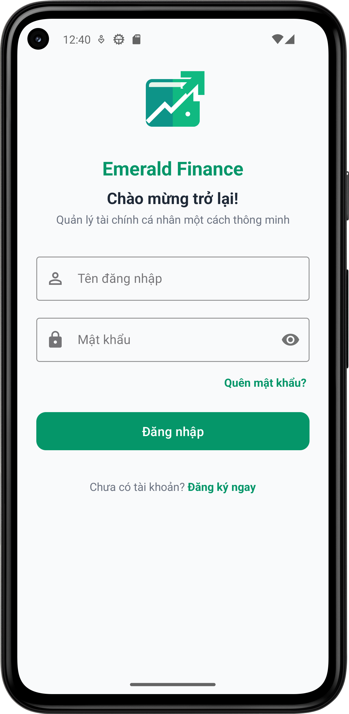
Luồng sử dụng tổng quan
Nhận thông báo nhắc nhở
Thêm giao dịch
Đặt ngân sách
Đăng nhập/ đăng kí
Xem lịch sử
Phân tích chi tiêu
Vào trang chủ

Slide 7
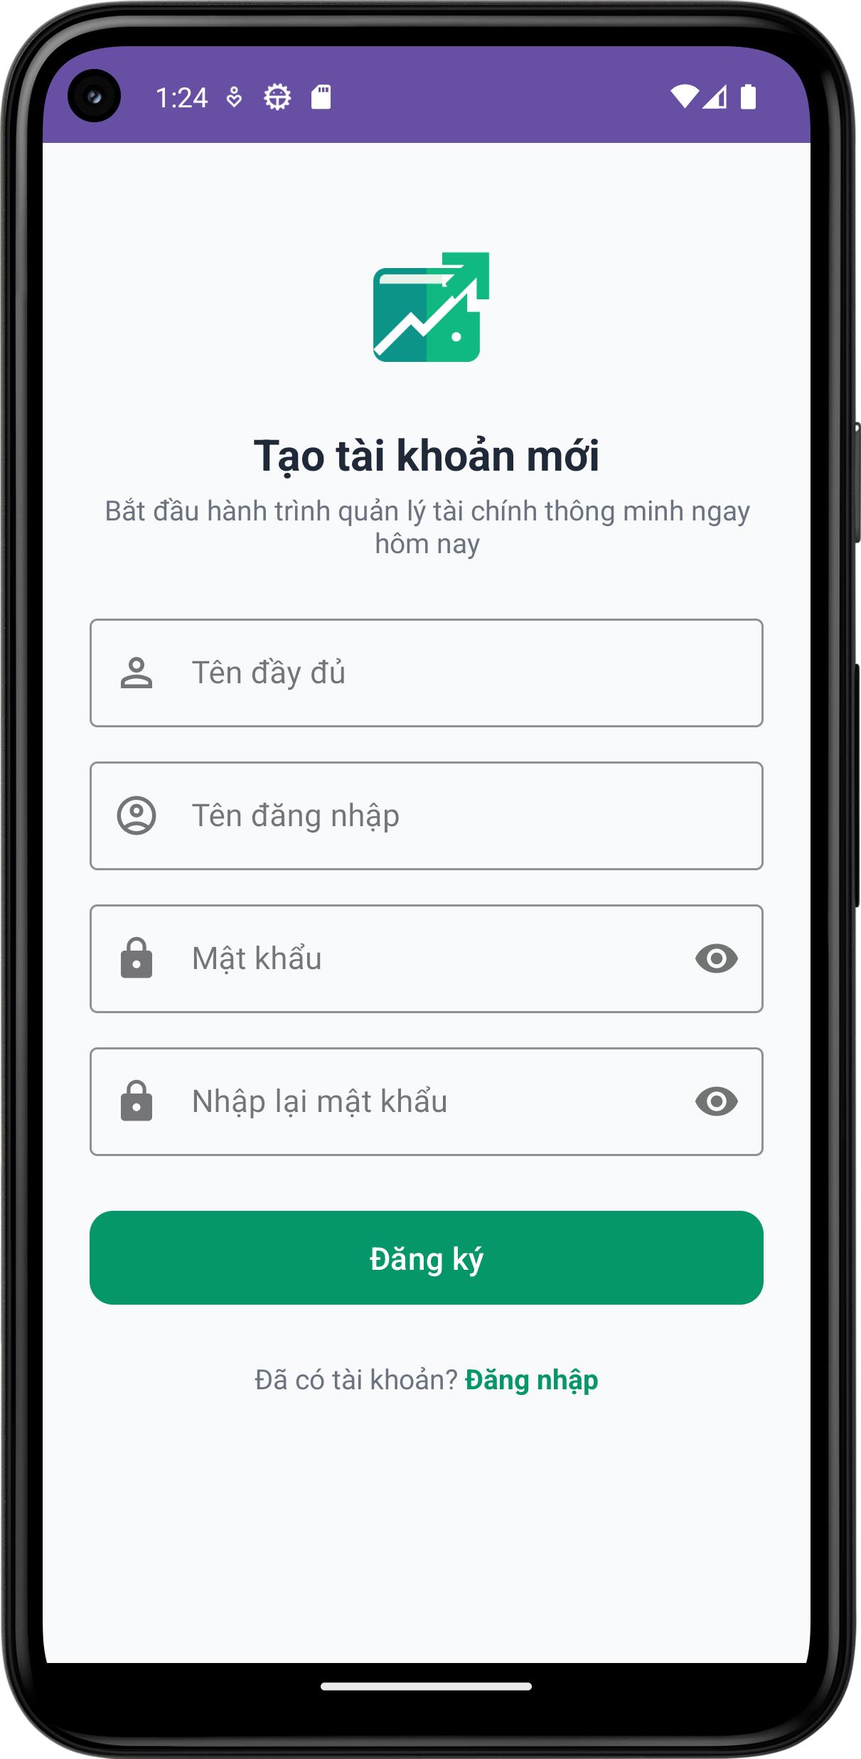
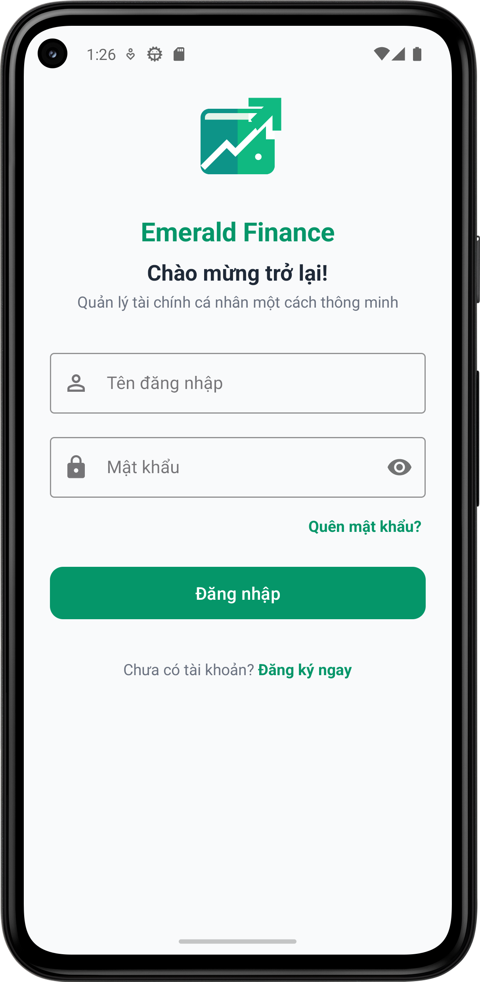
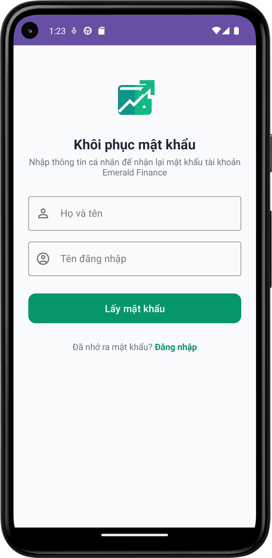
Quản lý người dùng

Slide 8
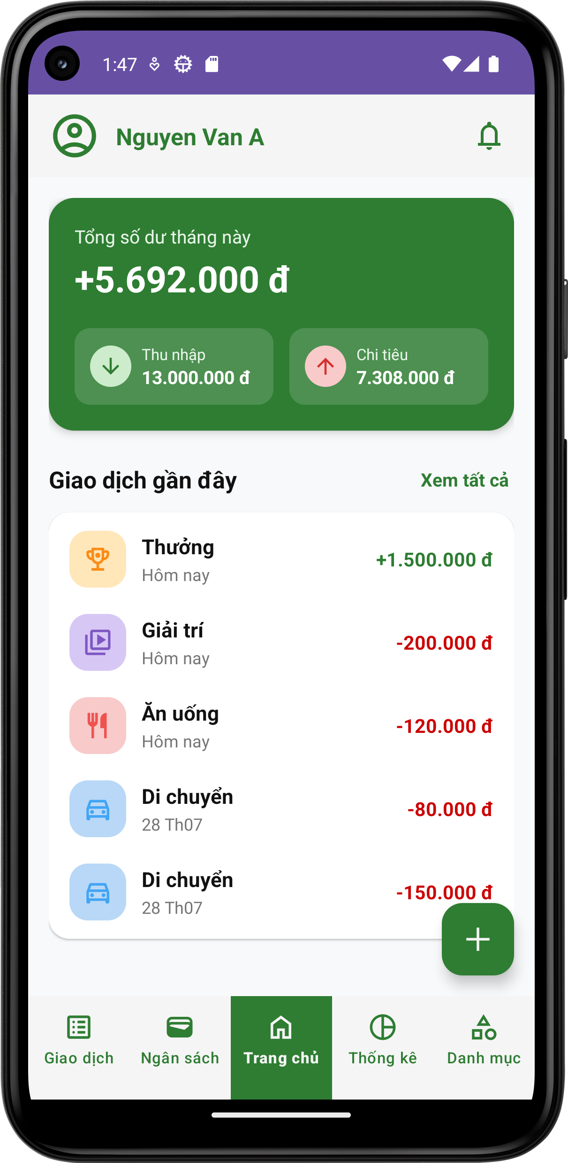
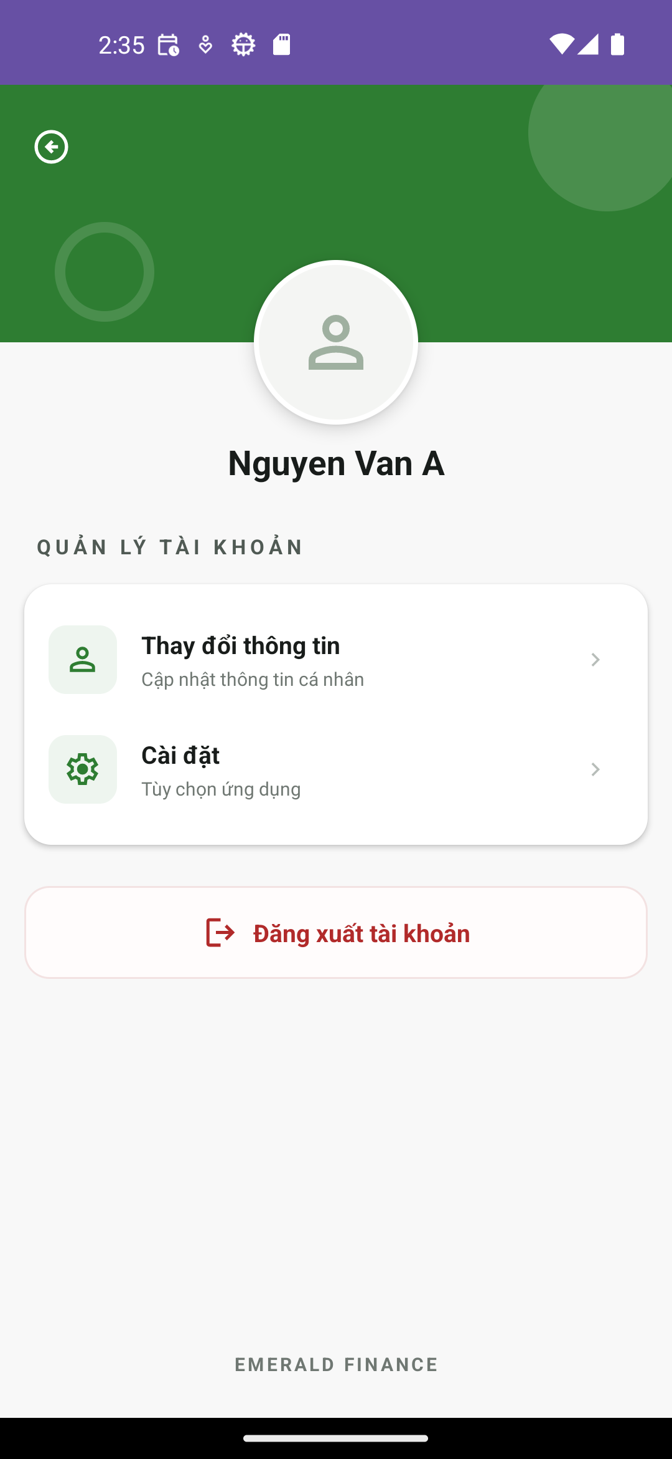
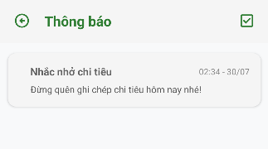
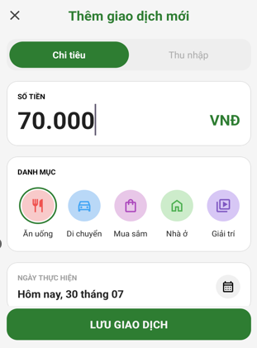
Trang chủ
Quản lý người dùng
Thông báo
Thêm giao dịch mới

Slide 9
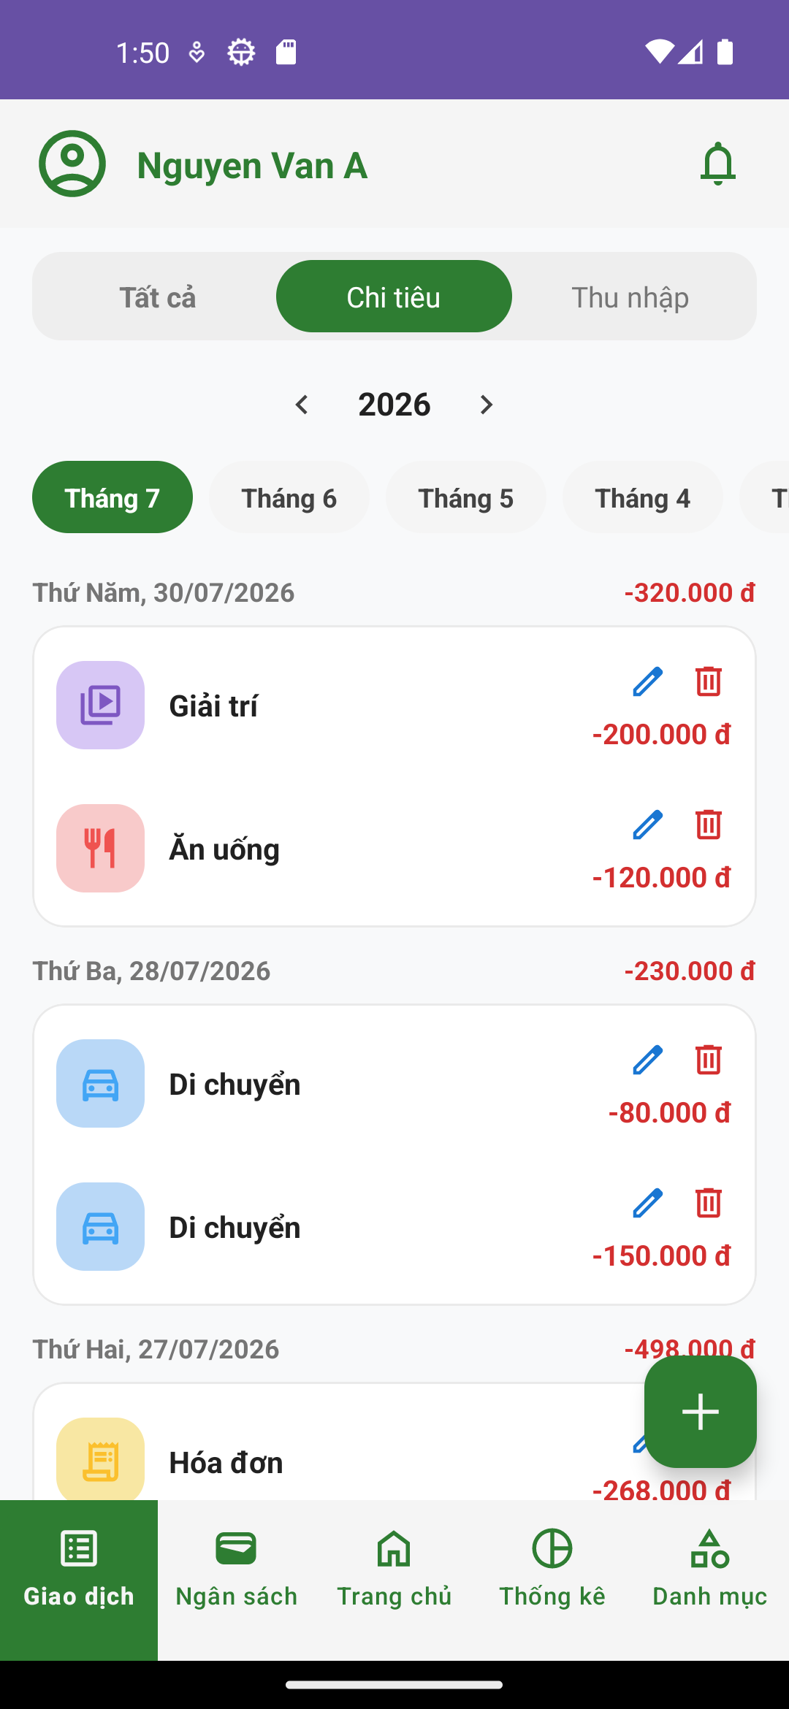
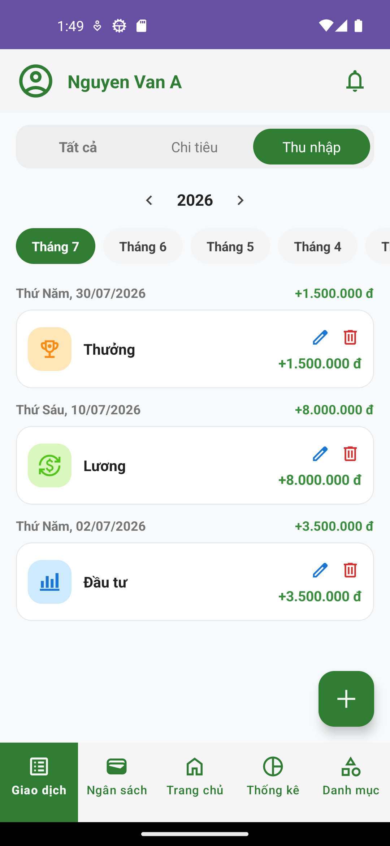
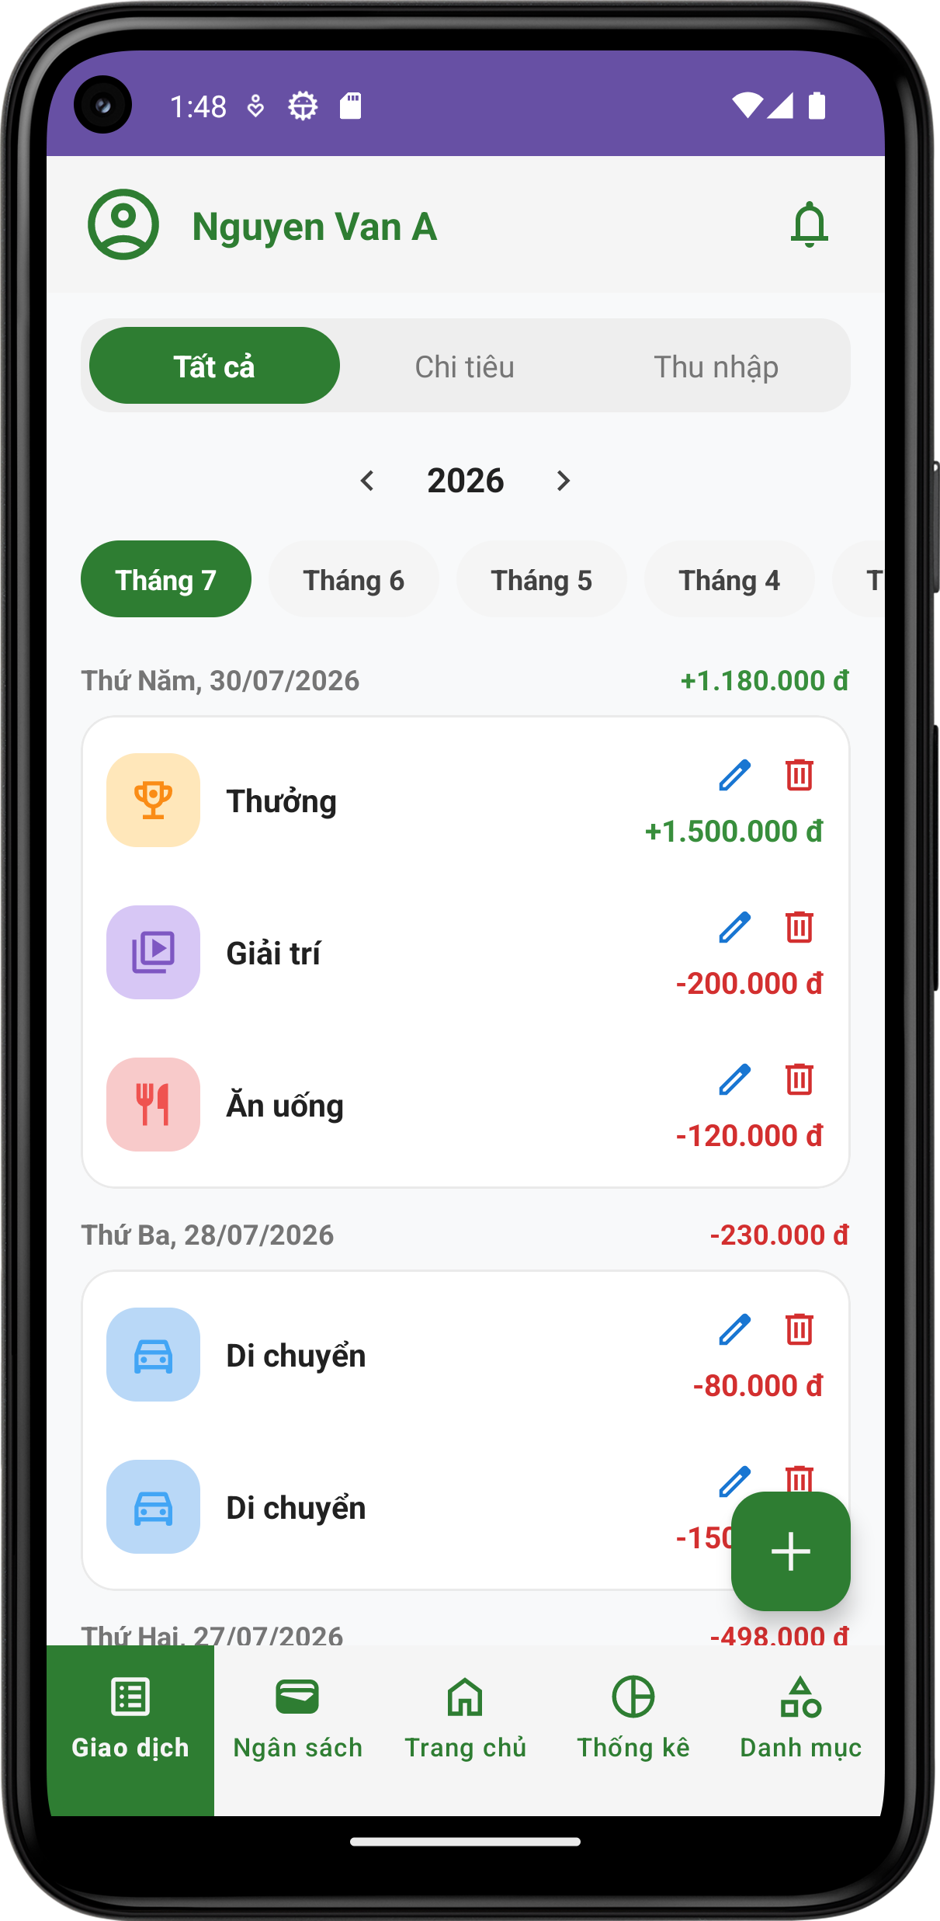
Quản lý lịch sử giao dịch

Slide 10
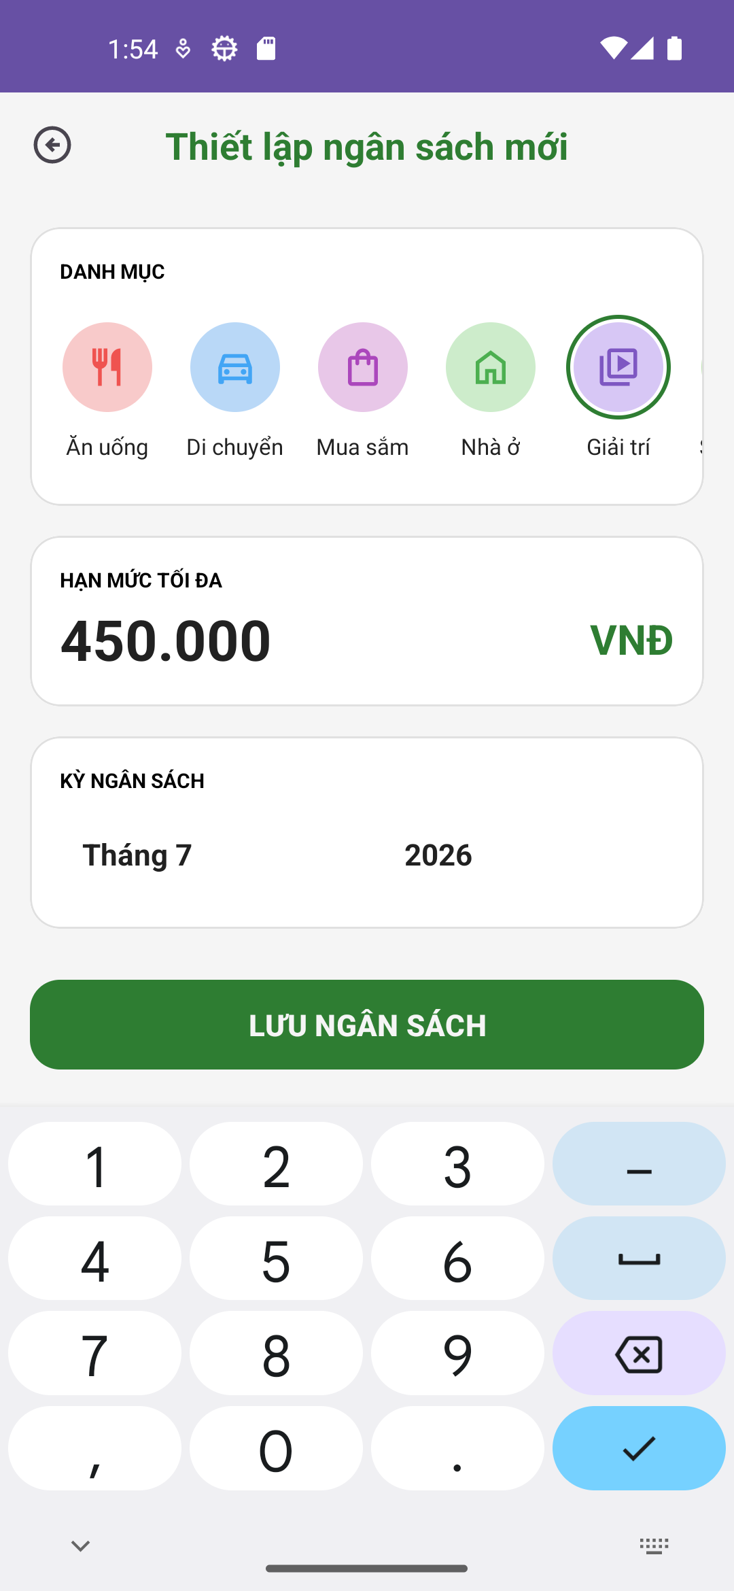
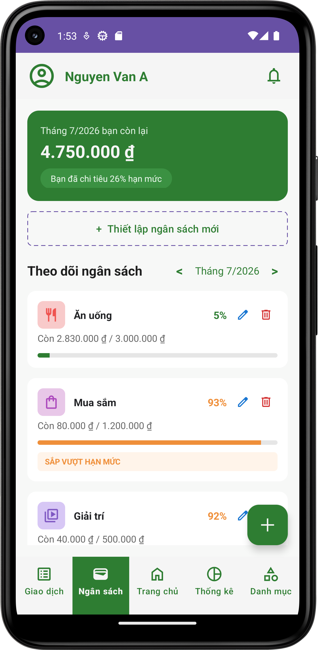
Quản lý/theo dõi ngân sách
Người dùng có thể đặt hạn mức chi tiêu theo danh mục và theo tháng.
App hiển thị số tiền còn lại, phần trăm đã dùng và cảnh báo khi gần/vượt hạn mức.

Slide 11
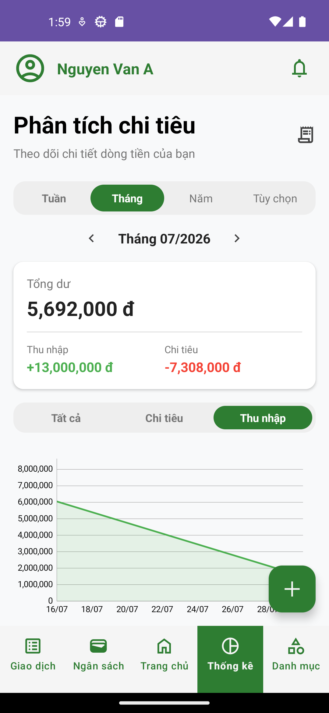
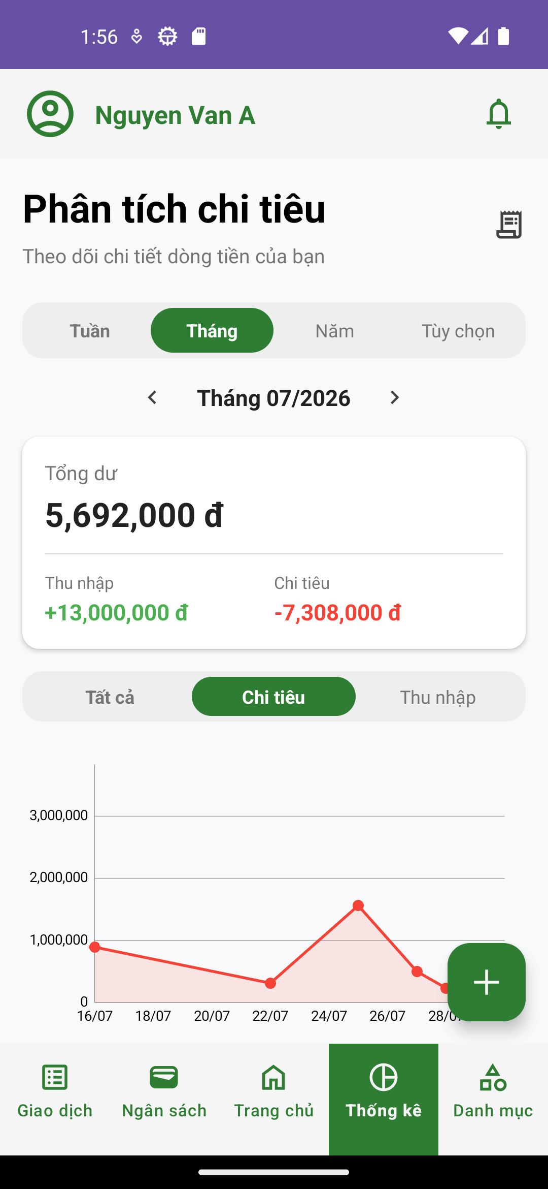
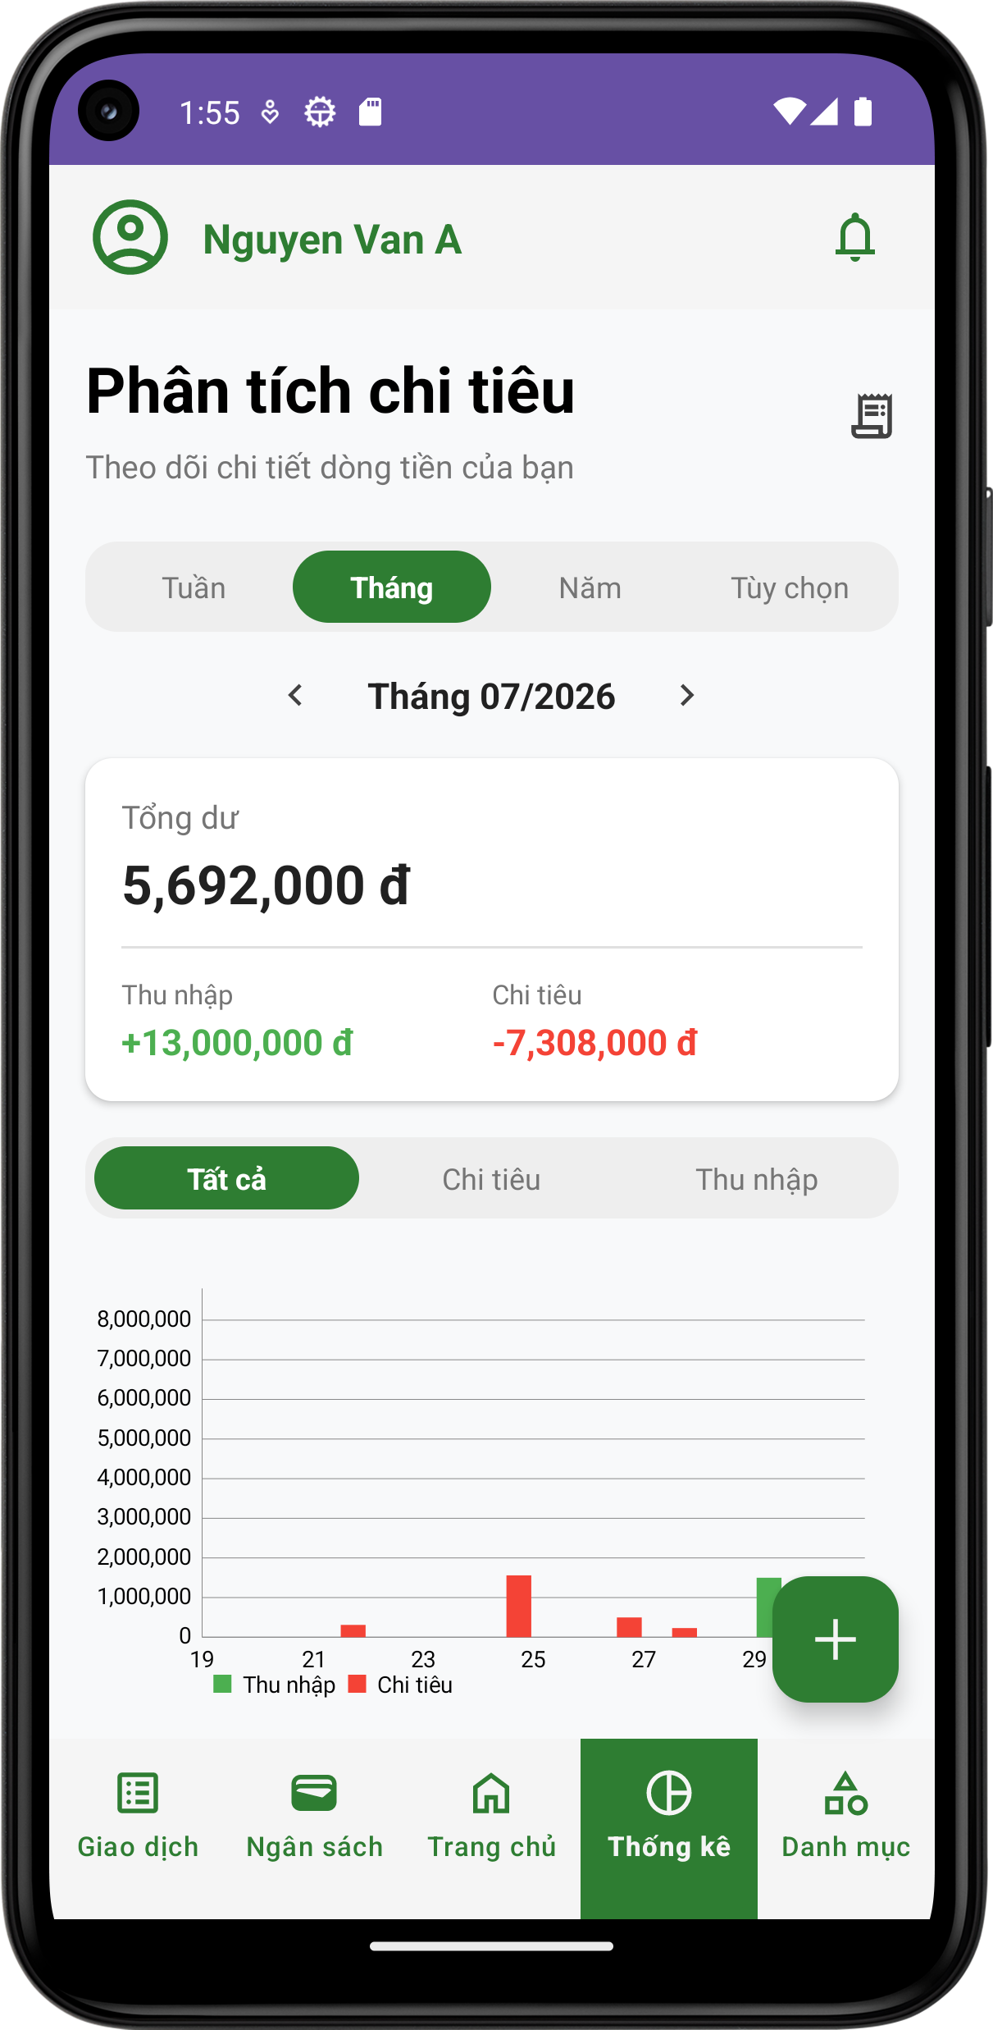
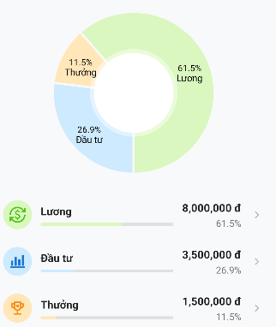
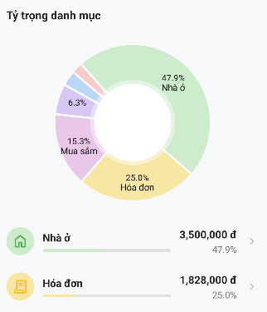
Thống kê
App cung cấp góc nhìn theo tuần, tháng, năm hoặc khoảng thời gian tùy chọn.

Slide 12
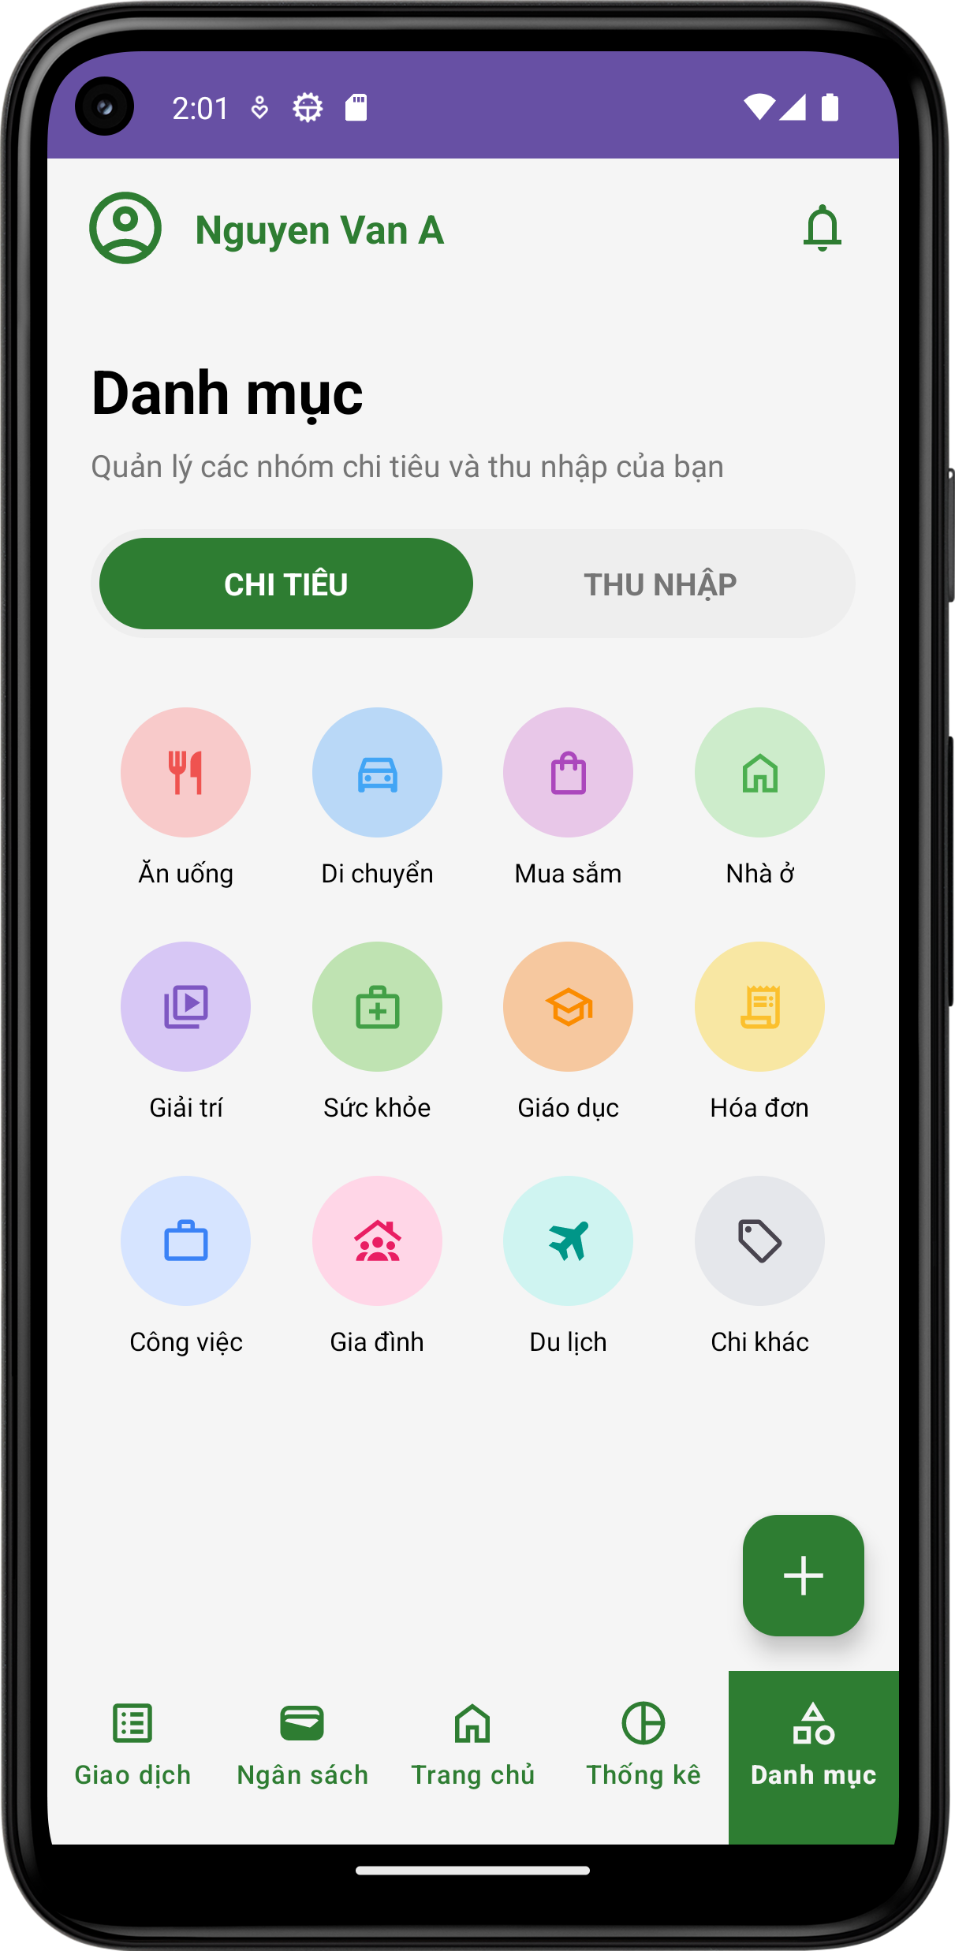
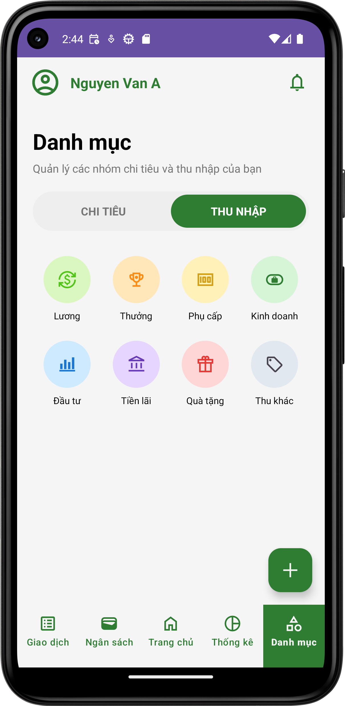
Danh mục

Slide 13
Hạn chế
Ứng dụng chưa có khả năng đồng bộ dữ liệu giữa nhiều thiết bị
Chưa hỗ trợ sao lưu trực tuyến.
Các phân tích tài chính vẫn chủ yếu dựa trên dữ liệu người dùng nhập thủ công.
App chưa có tính năng tự động nhận diện giao dịch từ ngân hàng hoặc ví điện tử.

Slide 14
Hướng phát triển
Phát triển thêm mục tiêu tiết kiệm
Bổ sung tính năng sao lưu và đồng bộ dữ liệu
Báo cáo tài chính chi tiết hơn, xuất dữ liệu ra file
Nhắc nhở theo từng khoản chi, và gợi ý điều chỉnh chi tiêu dựa trên thói quen sử dụng

Slide 15
Cảm ơn mọi người đã lắng nghe!
Q&A

Slide 16
Hạn chế
Ứng dụng chưa có khả năng đồng bộ dữ liệu giữa nhiều thiết bị
Chưa hỗ trợ sao lưu trực tuyến.
Các phân tích tài chính vẫn chủ yếu dựa trên dữ liệu người dùng nhập thủ công.
App chưa có tính năng tự động nhận diện giao dịch từ ngân hàng hoặc ví điện tử.

Slide 17
Hướng phát triển
Title Preset
bổ sung tính năng sao lưu và đồng bộ dữ liệu
This is a placeholder. You can key in or paste your texts here.
1
3
This is a placeholder. You can key in or paste your texts here.
2
thêm mục tiêu tiết kiệm
4
Title Preset

Slide 18
Đăng nhập

Slide 19

01
Trash
Classification
This is a placeholder. Theme fonts recommended.

Slide 20
02
Caring for
Environment
This is a placeholder. You can key in or paste your texts here.

Slide 21


Title Here
This is a placeholder. You can key in or paste your texts here. This is a placeholder. You can key in or paste your texts here.

Slide 22
This is a placeholder. You can key in or paste your texts here.
20XX
This is a placeholder. You can key in or paste your texts here.
20XX
This is a placeholder. You can key in or paste your texts here.
20XX
This is a placeholder. You can key in or paste your texts here.
20XX
SUPPORT
This is a placeholder. You can key in or paste your texts here.
20XX
This is a placeholder. You can key in or paste your texts here.
20XX
This is a placeholder. You can key in or paste your texts here.
20XX

Slide 23

Tạo tài khoản mới

Slide 24
03
Recyclable
Trash
This is a placeholder. You can key in or paste your texts here.

Slide 25
Title Here
Keyword Here
01
This is a placeholder. You can key in or paste your texts here.
This is a placeholder. You can key in or paste your texts here.
Keyword Here
02
This is a placeholder. You can key in or paste your texts here.
This is a placeholder. You can key in or paste your texts here.
TEXT HERE

Slide 26
Title Here
This is a placeholder. You can key in or paste your texts here.
This is a placeholder. You can key in or paste your texts here.
This is a placeholder. You can key in or paste your texts here.
Title
Here
Title
Here
Title
Here
Title
Here
Title
Here
This is a placeholder. You can key in or paste your texts here.
This is a placeholder. You can key in or paste your texts here.

Slide 27
04
Non-Recyclable
Trash
This is a placeholder. You can key in or paste your texts here.

Slide 28
Title Here
Title Preset
01
This is a placeholder. You can key in or paste your texts here. This is a placeholder. You can key in or paste your texts here. This is a placeholder. You can key in or paste your texts here.
Title Preset
02
This is a placeholder. You can key in or paste your texts here. This is a placeholder. You can key in or paste your texts here. This is a placeholder. You can key in or paste your texts here.
Title Preset
This is a placeholder. You can key in or paste your texts here. This is a placeholder. You can key in or paste your texts here. This is a placeholder. You can key in or paste your texts here.
03
Title Preset
04
This is a placeholder. You can key in or paste your texts here. This is a placeholder. You can key in or paste your texts here. This is a placeholder. You can key in or paste your texts here.

Slide 29
Title Here
Title Preset
Title Preset
This is a placeholder. You can key in or paste your texts here.
This is a placeholder. You can key in or paste your texts here.
Title Preset
Title Preset
This is a placeholder. You can key in or paste your texts here.
This is a placeholder. You can key in or paste your texts here.

Slide 30

Title Here
TEXT
This is a placeholder. You can key in or paste your texts here. This is a placeholder. You can key in or paste your texts here. This is a placeholder. You can key in or paste your texts here. This is a placeholder. You can key in or paste your texts here. This is a placeholder. You can key in or paste your texts here.
TEXT
TEXT
TEXT
TEXT
This is a placeholder. You can key in or paste your texts here. This is a placeholder. You can key in or paste your texts here. This is a placeholder. You can key in or paste your texts here. This is a placeholder. You can key in or paste your texts here. This is a placeholder. You can key in or paste your texts here. This is a placeholder. You can key in or paste your texts here. This is a placeholder. You can key in or paste your texts here. This is a placeholder. You can key in or paste your texts here. This is a placeholder. You can key in or paste your texts here. This is a placeholder. You can key in or paste your texts here. This is a placeholder. You can key in or paste your texts here. This is a placeholder. You can key in or paste your texts here. This is a placeholder. You can key in or paste your texts here. This is a placeholder. You can key in or paste your texts here. This is a placeholder. You can key in or paste your texts here. This is a placeholder. You can key in or paste your texts here. This is a placeholder. You can key in or paste your texts here.

Slide 31
Title Here
01
Title Preset
Title Preset
This is a placeholder. You can key in or paste your texts here.
02
Title Preset
Title Preset
This is a placeholder. You can key in or paste your texts here.
03
Title Preset
Title Preset
This is a placeholder. You can key in or paste your texts here.
04
Title Preset
Title Preset
This is a placeholder. You can key in or paste your texts here.
05
Title Preset
Title Preset
This is a placeholder. You can key in or paste your texts here.
06
Title Preset

Slide 32
Title Here
Title Preset
Title Preset
Title Preset
Title Preset
This is a placeholder. You can key in or paste your texts here.
This is a placeholder. You can key in or paste your texts here.
This is a placeholder. You can key in or paste your texts here.
This is a placeholder. You can key in or paste your texts here.
This is a placeholder. You can key in or paste your texts here.

Slide 33
Title Here
Keyword Here
Keyword Here
This is a placeholder. You can key in or paste your texts here.
This is a placeholder. You can key in or paste your texts here.
Keyword Here
Keyword Here
This is a placeholder. You can key in or paste your texts here.
This is a placeholder. You can key in or paste your texts here.
Keyword Here
Keyword Here
This is a placeholder. You can key in or paste your texts here.
This is a placeholder. You can key in or paste your texts here.

Slide 34

Vấn đề thực tế
chi tiêu không kiểm soát
không nhớ tiền đã dùng vào đâu
khó theo dõi thu nhập - chi tiêu
Vượt ngân sách

